Slide 1
「安全衛生優良企業公表制度」について
～制度の概要から認定取得のメリットまで～
※この資料は、厚生労働省委託事業「平成31年度安全衛生優良企業育成事業」において使用した資料を踏まえて作成したものです。

Slide 2
Contents
１．労働安全衛生法とは
２．安全衛生優良企業とは
３．第13次労働災害防止計画
４．認定基準と自己診断
５．認定取得企業の情報閲覧
６．安全衛生水準の向上のために

Slide 3
１．労働安全衛生法（S47～）とは
労働安全衛生法（安衛法）とは・・・
職場における労働者の安全と健康を確保するとともに、快適な職場環境の形成を促進することを目的とする法律です。
安全衛生管理体制、労働者を危険や健康障害から守るための措置、機械や危険物・有害物に関する規制、労働者に対する安全衛生教育、労働者の健康を保持増進するための措置などについて定めています。

Slide 4
安全衛生について
１．仕事を原因としてけがや病気にならない
組織体制・作業手法・職場環境をつくること。
２．職場環境を快適なものとすること。

Slide 5
２．安全衛生優良企業とは？
国の認定を受けるためには・・・
1.安全衛生優良企業とは
労働者の安全や健康を確保するための対策に積極的に取り組み、高い安全衛生水準を維持・改善しているとして、厚生労働省から認定を受けた企業のことです。
2.認定基準
過去3年間労働安全衛生関連の重大な法違反
がないなどの基本事項に加え、労働者の
健康保持増進対策、メンタルヘルス対策、過重労働防止対策、安全管理など、幅広い分野で積極的な取組を行っていることが求められます。

Slide 6
認定取得のメリット
認定マーク取得のメリットの１つは求職者へのアピール
UP
新規人材の獲得
社員の意識向上、モチベーションUP
企業イメージUP
人手不足解消
最終的に、会社の売上UPも

Slide 7
認定マークの活用例
認定マークの活用例
① | 労働者の募集に供する広告または文書への記載
② | 商品または役務での活用
③ | 名刺への記載
④ | 自社の営業所、事務所等への掲示
⑤ | ネット上での掲載
⑥ | 商品、役務または自社の広告に活用
⑦ | 商品または役務の取引に用いる書類または通信でＰＲ

Slide 8
第13次労働災害防止計画のポイント-１- ①
３．第１３次労働災害防止計画
計画の目標
計画期間：２０１８年４月１日～２０２３年３月３１日
全体
死亡災害：１５％以上減少 死傷災害：５％以上減少
業種別
建設業、製造業、林業 ： 死亡災害を１５％以上減少
陸上貨物運送事業、小売業、社会福祉施設、飲食店 ：死傷災害を死傷年千人率で５％以上減少
その他目標
○ 仕事上の不安・悩み・ストレスについて、職場に事業場外資源を含めた相談先がある労働者の割合を90％以上（71.2％：2016年）
○ メンタルヘルス対策に取り組んでいる事業場の割合を80％以上（56.6％： 2016年）
○ ストレスチェック結果を集団分析し、その結果を活用した事業場の割合を60％以上（37.1％： 2016年）
○ 化学品の分類及び表示に関する世界調和システム（GHS）による分類の結果、危険有害性を有するとされる全ての化学物質に
ついて、ラベル表示と安全データシート（SDS）の交付を行っている化学物質譲渡・提供者の割合を80％以上（ラベル表示60.0％、
SDS交付51.6％： 2016年）
○ 第三次産業及び陸上貨物運送事業の腰痛による死傷者数を2017年と比較して、2022年までに死傷年千人率で５％以上減少
○ 職場での熱中症による死亡者数を2013年から2017年までの５年間と比較して、2018年から2022年までの５年間で５％以上減少

Slide 9
第13次労働災害防止計画のポイント-１- ②
計画の期間
計画期間：２０１８年４月１日～２０２３年３月３１日
８つの重点事項
（１）死亡災害の撲滅を目指した対策の推進
（２）過労死等の防止等の労働者の健康確保対策の推進
（３）就業構造の変化及び働き方の多様化に対応した対策の推進
（４）疾病を抱える労働者の健康確保対策の推進
（５）化学物質等による健康障害防止対策の推進
（６）企業・業界単位での安全衛生の取組の強化
（７）安全衛生管理組織の強化及び人材育成の推進
（８）国民全体の安全・健康意識の高揚等
参考
労働災害防止計画とは、厚生労働大臣が、労働安全衛生法第６条に基づき、労働災害の防止のための主要な対策に関する事項その他労働災害の防止に関し重要な事項を定めた計画のことです。

Slide 10
第13次労働災害防止計画のポイント-２
重点事項ごとの具体的取組
（１）死亡災害の撲滅を目指した対策の推進
○建設業における墜落・転落災害等の防止
○製造業における施設、設備、機械等に起因する災害等の防止
○林業における伐木等作業の安全対策 等
（２）過労死等の防止等の労働者の健康確保対策の推進
○労働者の健康確保対策の強化
○過重労働による健康障害防止対策の推進
○職場におけるメンタルヘルス対策等の推進 等
（３）就業構造の変化及び働き方の多様化に対応した対策の推進
○災害の件数が増加傾向にある又は減少がみられない業種等への対応
○高年齢労働者、非正規雇用労働者、外国人労働者及び障害者である労働
者の労働災害の防止 等
（４）疾病を抱える労働者の健康確保対策の推進
○企業における健康確保対策の推進、企業と医療機関の連携の促進
○疾病を抱える労働者を支援する仕組みづくり 等

Slide 11
第13次労働災害防止計画のポイント-３
（５）化学物質等による健康障害防止対策の推進
○化学物質による健康障害防止対策
○石綿による健康障害防止対策
○電離放射線による健康障害防止対策 等
（６）企業・業界単位での安全衛生の取組の強化
○企業のマネジメントへの安全衛生の取込み
○労働安全衛生マネジメントシステムの普及と活用
○企業単位での安全衛生管理体制の推進 等
（７）安全衛生管理組織の強化及び人材育成の推進
○安全衛生専門人材の育成
○労働安全・労働衛生コンサルタント等の事業場外の専門人材の活用 等
（８）国民全体の安全・健康意識の高揚等
○高校、大学等と連携した安全衛生教育の実施
○科学的根拠、国際動向を踏まえた施策推進 等

Slide 12
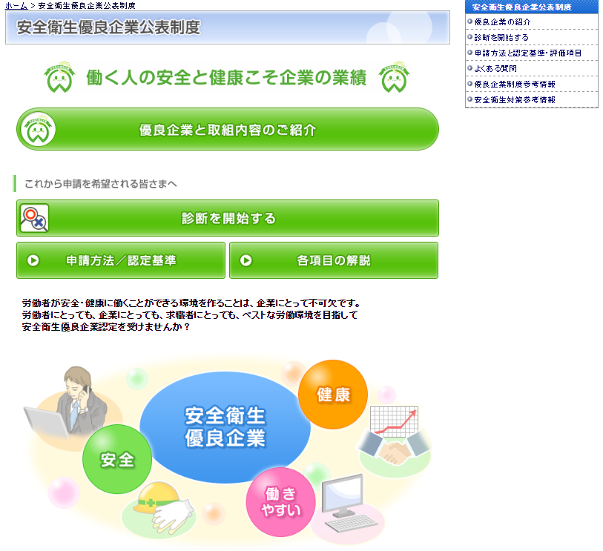
認定基準と自己診断
厚生労働省「職場のあんぜんサイト」
認定企業一覧
ページへ
自己診断
ページへ
https://anzeninfo.mhlw.go.jp/shindan/shindan_index.html

Slide 13
認定基準の構成
認定基準の構成
１．必須項目（必要項目）
すべて満たしていることが必要
２．加点項目（評価項目）
全体の合計点数や分野毎の合計点数が基準点以上であることが必要

Slide 14
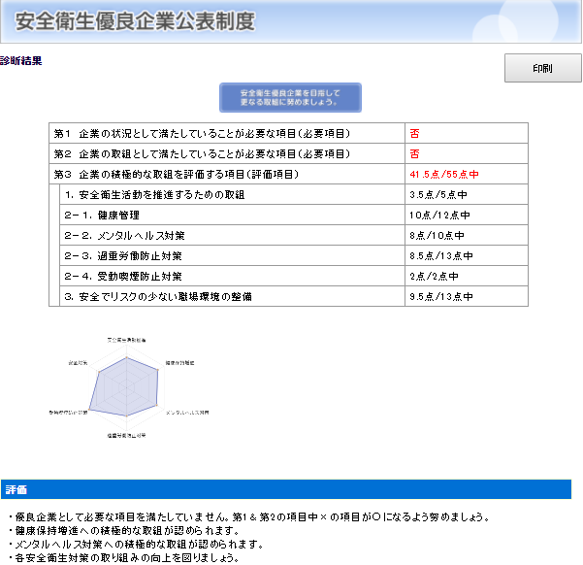
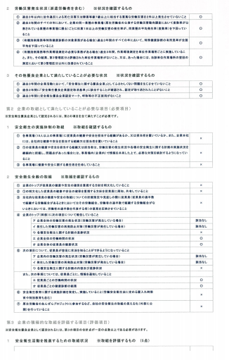
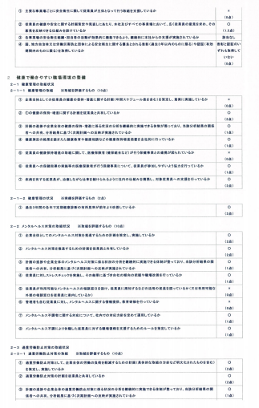
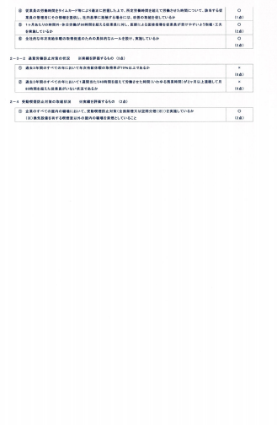
自己診断（認定基準を満たすかどうか ＨＰ上で簡易診断できます）

Slide 15
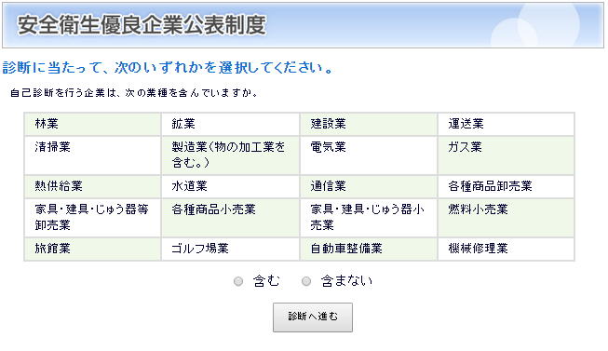
自己診断

Slide 16
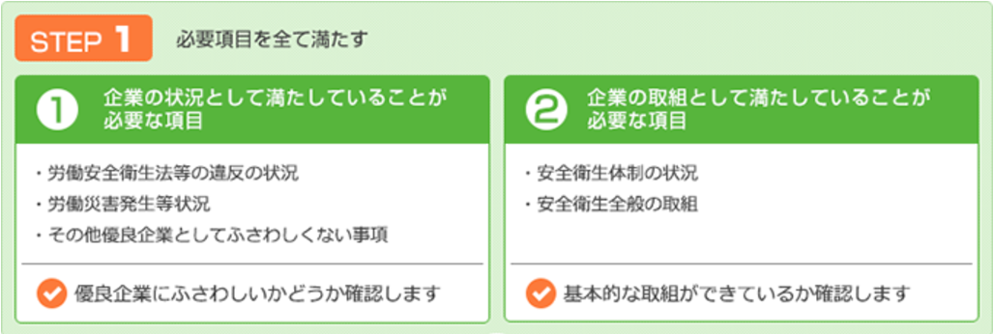
認定の基準 STEP１
STEP2へ

Slide 17
第１ 企業の状況（必須項目）
1 労働安全衛生法等の違反の状況 ※状況を確認するもの
項 目 | ○or×
①過去３年以内に労働基準関係法令の違反で送検されていないこと。
②過去３年以内に労働関係法令に重大な違反が認められたことにより、行政機関から企業名の公表又は認定の取消しをされていないこと。
③労働安全衛生法第９８条に基づき、労働基準監督署長等から機械・設備の使用停止命令、作業の停止命令を受けたものがある場合には、現在その改善措置を講じていること、又は命令が解除されていること。
④現在、労働安全衛生法令の重大な違反についての是正指導を受けたものについて、改善がなされていない事実がないこと。

Slide 18
第１ 企業の状況（必須項目）
1 労働安全衛生法等の違反の状況 ※状況を確認するもの
項 目 | ○or×
⑤過去３年以内に長時間労働等に関する重大な労働基準関係法令の同一条項に複数回違反したことがないこと。
⑥過去３年以内に違法な長時間労働を繰り返し行う企業の経営トップに対する都道府県労働局長による是正指導の実施に基づき企業名が公表されていないこと。
⑦労働保険の保険料の徴収等に関する法律に定められた労働保険料を直近２年度について滞納の事実がないこと。

Slide 19
第１ 企業の状況（必須項目）
2 労働災害発生等状況（派遣労働者を含む）
※状況を確認するもの
項 目 | ○or×
①過去３年以内に法令違反による死亡災害又は障害等級７級以上に相当する重篤な労働災害を２件以上発生させていないこと
②過去３年間のすべての年において、企業の同一業種の事業場（厚生労働省の公表する労働災害動向調査において度数率が公表されている業種の事業場に限る）ごとに休業一日以上の労働災害の発生率が、同業種の平均発生率（度数率）を下回っていること
③（有機溶剤業務等特殊健康診断の対象業務がある場合）過去３年間のすべての年において、特殊健康診断の有所見率が全国を下回っていること
④（有機溶剤業務等作業環境測定の必要な業務がある場合）過去３年間、作業環境測定を単位作業場所ごとに実施していること。また、その結果、第３管理区分と評価された単位作業場所がないこと、又は、あった場合には、当該単位作業場所の翌回の測定において第３管理区分以外に改善されていること

Slide 20
第１ 企業の状況（必須項目）
2 労働災害発生等状況（派遣労働者を含む）
※状況を確認するもの
項 目 | ○or×
⑤直近事業年度において、企業内の労働者の労働時間の状況が次を満たすこと ・雇用する労働者（短時間労働者の雇用管理の改善等に関する法律第２条に規定する短時間労働者を除く。）の１人当たりの各月ごとの時間外労働及び休日労働の合計時間数が、各月ごとに全て４５時間未満であること ・雇用する労働者であって、平均した１月当たりの時間外労働時間が６０時間以上であるものがいないこと

Slide 21
第１ 企業の状況（必須項目）
3 その他優良企業として満たしていることが必要な状況
※状況を確認するもの
項 目 | ○or×
①過去3年間の企業活動において、「安全衛生に関する優良企業」 としてふさわしくない問題を生じさせていないこと。
②過去2年間に「安全衛生優良企業認定取消基準」に該当することが 確認され、認定が取り消されたことがないこと。
③過去3年間に安全衛生優良企業の優良マーク、呼称等の不正使用が ないこと。

Slide 22
第２ 企業の取組（必須項目）
１ 安全衛生の実施体制の取組 ※取組を確認するもの
項 目 | ○or×
①各事業場（10人以上の事業場）に従業員の健康や安全を担当する 組織があるか、又は担当者を置いているか、また、企業本社には、 全社的な健康や安全を担当する組織又は担当者を置いているか。
②①の従業員の健康や安全を担当する組織又は担当者は、労働災害の 発生状況や各種の安全衛生に関する計画の実施状況を継続的に把握 し、問題点があった場合には、事業場内（企業内）で情報を共有し た上で、必要な対策を検討するようになっているか。
③各事業場に健康や安全に関する責任者を任命しているか。

Slide 23
第２ 企業の取組（必須項目）
2 安全衛生全般の取組 ※取組を確認するもの
項 目 | ○or×
①企業のトップが従業員の健康や安全の確保を重視する方針を明文化 しているか
②①の明文化した従業員の健康や安全の確保を重視する方針を従業員 に周知、共有しているか
③全社的な従業員の健康や安全の取組についての計画策定や見直し の際に従業員（従業員の過半数で組織する労働組合があるときに おいてはその労働組合、労働者の過半数で組織する労働組合がな いときにおいては、労働者の過半数を代表する者）の意見を反映 させているか。

Slide 24
第２ 企業の取組（必須項目）
2 安全衛生全般の取組 ※取組を確認するもの
項 目 | ○or×
④企業のトップ（幹部）に次の項目について報告しているか。 ア、企業全体の労働災害の発生状況 イ、発生した労働災害の再発 防止対策 ウ、各種安全衛生に関する計画の進捗状況 エ、企業全 体の労働時間の状況 オ、企業全体の従業員の健康状況
⑤次の項目について、従業員が容易に状況を知ることができるように なっているか。 ア、企業全体の労働災害の発生状況 イ、発生した労働災害の再発 防止対策 ウ、各種安全衛生に関する計画の進捗状況 エ、従業員 ごとの労働時間の状況 オ、従業員ごとの健康診断の結果
⑥安全衛生教育に関する実施計画を策定し、実施しているか（労働 安全衛生法に定める雇入れ時教育や特別教育も含む）。
⑦厚生労働省のあんぜんプロジェクトに参加するなど、自社の安全 衛生の取組の見える化（外部に公開）を行っているか。

Slide 25
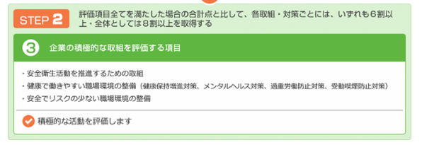
認定の基準 STEP２
労働局へ申請

Slide 26
STEP２の評価項目
評価項目 |  | 取組 評価点 | 実績 評価点 | 合計
１ 安全衛生活動を推進するための取組状況 |  | 5 点 | - | 5点 （項目別基準：なし）
２－１ 健康管理の取組状況 |  | 10 点 | 2 点 | 12点 （項目別基準：8点）
２－２ メンタルヘルス対策への取組状況 |  | 10 点 | - | 10点 （項目別基準：6点）
２－３ 過重労働防止対策の取組状況 |  | 10 点 | 3 点 | 13点 （項目別基準：8点）
２－４ 受動喫煙防止対策の実施状況 |  | - | 2 点 | 2点 （項目別基準：なし）
３ 安全でリスクの少ない職場環境の整備の取組状況 （製造業等※） |  | 10 点 | 3 点 | 13点 （項目別基準：8点）
合計 | 製造業等※ | 45 点 | 10 点 | 55 点（総合点基準：44点）
 | 製造業等以外※ | 35 点 | 7 点 | 42 点（総合点基準：34点）
※製造業等とは、労働安全衛生施行令第２条第１号および同条第２号に掲げる業種

Slide 27
第３ 企業の積極的な取組を評価する項目（加点項目）
１ 安全衛生活動を推進するための取組状況
※取組を確認するもの（計5点）
項目 | 評価点
①主要な事業場ごとに安全衛生に関して従業員が主体となって行う取 組を支援しているか。 | 1.5点
②従業員の健康や安全に関する計画策定や見直しにあたり、企業本社 及び全ての関連事業場において、広く従業員の意見を求め、その 意見を反映できる仕組みを設けているか。 | 1.5点
③各事業場の安全衛生組織・担当者の活動が効果的に機能できるよう、継続的に本社からの支援が実施されているか。 | １点
④国、地方自治体又は労働災害防止団体による安全衛生に関する優良 とされる表彰（過去3年以内のものに限る）や認証を取得している か。 | 各0.5点 上限１点

Slide 28
第３ 企業の積極的な取組を評価する項目（加点項目）
２ 健康で働きやすい職場環境の整備
2-1 健康管理の取組状況（計12点）①
2-1-1 健康管理の取組 ※取組を評価するもの（計10点）
項目 | 評価点
①企業全体としての従業員の健康の保持・増進に関する計画（年間ス ケジュール表を含む）を策定し、着実に実施しているか。 | ２点
②①の健康の保持・増進に関する計画を従業員と共有しているか。 | ２点
③計画の進捗や企業全体の健康の保持・増進に係る状況の分析を継続的に実施できる体制が整っており、当該分析結果の関係者への共有、分析結果に基づく次期計画への反映が実施されているか。 | １点
④健康測定の結果を踏まえた健康教育や健康相談などの健康保持増進 措置を全社的に行っているか。 | １点
項 目 | 評価点

Slide 29
第３ 企業の積極的な取組を評価する項目（加点項目）
2-1 健康管理の取組状況（計12点）②
2-1-1 健康管理の取組 ※取組を評価するもの（計10点）
項目 | 評価点
⑤従業員の健康保持増進の取り組みに関して、医療保険者（健保組合 など）の保健事業との連携が図られているか。 | １点
⑥従業員の保健指導の実施等の医療保険者が行う保健事業について、 従業員が参加しやすいよう協力を行っているか。 | １点
⑦疾病を有する従業員が、治療しながら仕事を続けられるように社内の仕組みを構築し、対象従業員への支援を行っているか。 | ２点
項 目 | 評価点

Slide 30
第３ 企業の積極的な取組を評価する項目（加点項目）
2-1 健康管理の取組状況（計12点）③
2-1-2 健康管理の状況 ※実績を評価するもの（計2点）
項目 | 評価点
①過去3年間の各年で定期健康診断の有所見率が前年より改善してい るか。 | ２点

Slide 31
第３ 企業の積極的な取組を評価する項目（加点項目）
2-2 メンタルヘルス対策の取組状況 ※取組を評価するもの（計10点）
項目 | 評価点
①企業全体としてのメンタルヘルス対策を推進するための計画を策定し、実 施しているか。 | ２点
②メンタルヘルス対策を推進するための計画を従業員と共有しているか。 | ２点
③計画の進捗や企業全体のメンタルヘルス対策に係る状況の分析を継続的に実施できる体制が整っており、当該分析結果の関係者への共有、分析結果に基づく次期計画への反映が実施されているか。 | １点
④従業員に対しストレスチェックを実施し、その結果に基づき自社の傾向の 把握や職場改善を行っているか。 | １点
⑤従業員が利用可能なメンタルヘルスの相談窓口を設け、従業員に周知するなどの活用の促進を図っているか（又は利用可能な外部の相談窓口を従業員に案内しているか）。 | １点
⑥管理者も含む従業員に対し、メンタルヘルスに関する情報提供、教育研修 を行っているか。 | １点
⑦メンタルヘルス不調者に関する対応について、社内での対応方針を定めて 運用しているか。 | １点
⑧メンタルヘルス不調により休職した従業員に対する職場復帰を支援するた めのルールを策定しているか。 | １点

Slide 32
第３ 企業の積極的な取組を評価する項目（加点項目）
2-3 過重労働防止対策の取組状況（計13点）①
2-3-1 過重労働防止対策の取組 ※取組を評価するもの（計10点）
項目 | 評価点
①過重労働防止対策として、企業全体の労働の負荷を軽減するための計画（具体的な取組の方針など明文化されたものを含む）を策定し、実 施しているか | ２点
②過重労働防止対策の計画を従業員と共有しているか | ２点
③計画の進捗や企業全体の過重労働防止対策に係る状況の分析を継続的に実施できる体制が整っており、当該分析結果の関係者への共有、 分析結果に基づく次期計画への反映が実施されているか | １点
④従業員の労働時間をタイムカード等により適正に把握した上で、所定労働時間を超えて労働させた時間について、該当する従業員の管理者 にその情報を提供し、社内基準に抵触する場合には、改善の取組を促 しているか | １点
⑤１ヶ月あたりの時間外・休日労働が 80 時間を超える従業員に対し、医師による面接指導を従業員が受けやすいよう取組・工夫を実施して いるか | ２点
⑥全社的な年次有給休暇の取得促進のための具体的なルールを設け、実施し ているか | ２点

Slide 33
第３ 企業の積極的な取組を評価する項目（加点項目）
2-3 過重労働防止対策の取組状況（計13点）②
2-3-2 過重労働防止対策の状況 ※実績を評価するもの（計3点）
項目 | 評価点
①過去3年間の全ての年において年次有給休暇の取得率が70％以上 であるか。 | 1.5点
②過去3年間の全ての年において1週間当たり40時間を超えて労働 させた時間（いわゆる残業時間）が2ヶ月以上連続して月80時間を 超えた従業員がいない状況であるか。 | 1.5点

Slide 34
第３ 企業の積極的な取組を評価する項目（加点項目）
2-4 受動喫煙防止対策の取組状況
※実績を評価するもの（計２点）
項目 | 評価点
①企業の全ての屋内の環境において、受動喫煙防止対策（全面禁煙 または空間分煙）を実施しているか。 | 2点

Slide 35
第３ 企業の積極的な取組を評価する項目（加点項目）
３ 安全でリスクの少ない職場環境の整備（計13点）①
3-1 安全でリスクの少ない職場環境の整備の取組（リスクアセスメントの実施状況等） ※取組を評価するもの（計10点）
項目 | 評価点
①安全活動のための計画（全社的又は事業場ごと）を策定し、着実に 実施しているか。 | 1.5点
②安全活動のための計画を従業員と共有しているか。 | 1.5点
③全社的に4S（整理、整頓、清掃、清潔）活動を継続的に実施するための具体的な方法を定め、実施体制を整えており、着実に実施されているか。 | 0.5点
④ヒヤリ・ハット活動を継続的に実施するための具体的な方法を定め、 実施体制を整えており、着実に実施されているか。 | 0.5点
⑤危険予知（KY）活動を継続的に実施できる体制が整っており、実 施しているか。 | 0.5点

Slide 36
第３ 企業の積極的な取組を評価する項目（加点項目）
３ 安全でリスクの少ない職場環境の整備（計13点）②
3-1 （続き）
項目 | 評価点
⑥全社的に過去の労働災害の事例の分析を継続的に実施できる体制が 整っており、当該分析結果の関係者への共有、分析結果に基づく再 発防止対策が実施されているか。 | 1点
⑦リスクアセスメントの実施のための社内ルール（実施時期、実施体 制、実施責任者、実施手順、実施後の対応方法等）を定めているか。 | 0.5点
⑧社内ルールに基づいてリスクアセスメントが実施され、その結果が適切に記録されているか。 | 0.5点
⑨リスクアセスメントの実施結果に基づき、必要な改善措置を実施す る手順が定められているか。 | 0.5点

Slide 37
第３ 企業の積極的な取組を評価する項目（加点項目）
３ 安全でリスクの少ない職場環境の整備（計13点）③
3-1 （続き）
項目 | 評価点
⑩リスクアセスメントの実施結果、講じた改善措置については、関係 する従業員に情報提供しているか。 | 0.5点
⑪安全活動（③から⑩までの活動を含む）の実施において、現場の従 業員や労働組合など広く従業員の意見を求め、その意見を反映でき る仕組みを設けているか。 | １点
⑫構内下請事業場がある事業場（建設業であれば現場の関係下請事業者）においては、上記③から⑩の事項について、関係請負人と一体的に取り組み、指導支援を行っているか。 | １点
⑬事業場で想定される労働災害、事故時の緊急時対応が手順化され、 関係者への教育訓練がなされているか。 | 0.5点

Slide 38
第３ 企業の積極的な取組を評価する項目（加点項目）
３ 安全でリスクの少ない職場環境の整備（計13点）③
3-2 安全でリスクの少ない職場環境の整備の状況
※実績を評価するもの（計３点）
項目 | 評価点
①過去3年間の全ての年において企業の製造業等の業種の事業場の休業1 日以上の労働災害の発生率が、同業種の平均発生率（度数率）に比べ1／2未満であるか。 | ２点
②過去3年以内に、死亡災害又は障害等級7級以上に相当する労働災害、安衛則第96条に規定する事故（爆発事故、移動式クレーンの転倒事故など）、電離則第42条（放射性物質が多量に漏れる等の事故）に規定する事故を発生させていないか。 | 1点

Slide 39
労働局への申請フロー

Slide 40
４．認定取得企業の情報閲覧
厚生労働省「職場のあんぜんサイト」
職場のあんぜんサイト
https://anzeninfo.mhlw.go.jp/shindan/shindan_index.html
2020年３月末現在31社が認定を取得しています。
各社の取組内容をご紹介していますので、ぜひご覧ください。
39

Slide 41
５．安全衛生水準向上のために（労働安全衛生マネジメントシステム）
安全衛生水準向上のためには、P→D→C→Aのサイクルを回すことが重要。
P…計画を立てる！
D…まずやってみる！
C…成果を共有する！
A…改善して取り組む！
労働安全衛生マネジメントシステム（ＭＳ）に取り組んで、
３年後の認定継続を目指しましょう。

Slide 42
安全衛生水準向上のために（Ｐ → Ｄ → Ｃ → Ａサイクル）
Plan
計画
Do
実行
Check
評価
Act
改善
安全衛生計画
を作成する
次期計画へ改善点
を反映させる
安全衛生計画
を実行する
実行状況
を評価する

